Slide 1
Entity Framework

Slide 2
Понятие EF
Entity Framework (EF) — это объектно-ориентированная технология доступа к данным (ORM, Object-Relational Mapping), разработанная Microsoft. Она позволяет разработчикам работать с базами данных, используя объекты и классы C#, вместо написания SQL-запросов вручную.

Slide 3
Понятие EF
EF позволяет:
Описывать структуру таблиц как C#-классы;
Выполнять запросы к БД через LINQ;
Автоматически создавать и обновлять схему базы данных.

Slide 4
Понятие EF
SQL | C#
Таблица Users | Класс Users
Поле Name | Свойство Name
Строка в таблице | Объект класса

Slide 5
Компоненты EF
DbContext
Контекст подключения к БД и управления сущностями

Slide 6
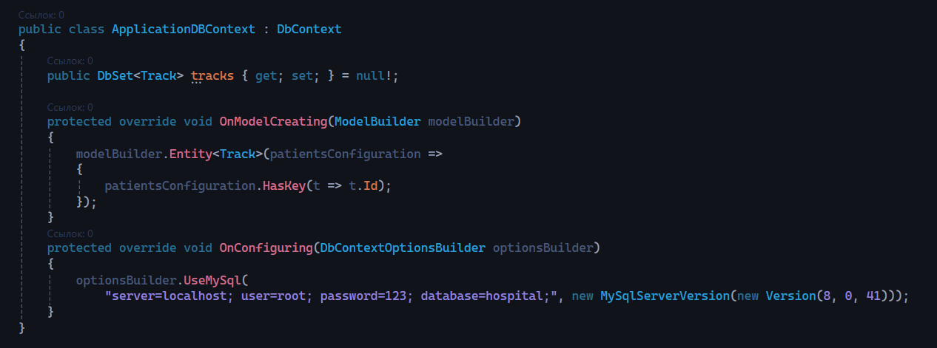
Компоненты EF
DbContext

Slide 7
Компоненты EF
DbSet<T>
Представляет таблицу (набор сущностей)

Slide 8
Компоненты EF
DbSet<T>
Представляет таблицу (набор сущностей)
public virtual DbSet<Track> Tracks { get; set; }

Slide 9
Компоненты EF
Сущности (Entities)
Описывают таблицы БД через классы C#

Slide 10
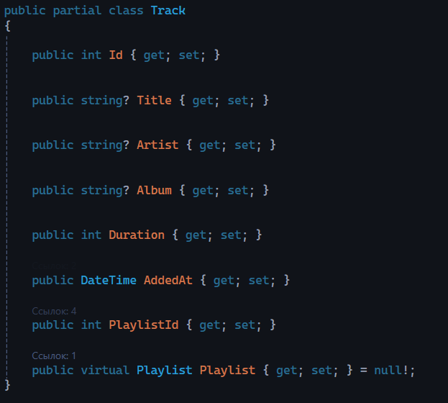
Компоненты EF
Сущности (Entities)

Slide 11
Подходы EF
Code First
Сначала пишутся классы, EF создаёт БД
Database First
Сначала создаётся БД, EF генерирует классы
Model First
Используется дизайнер модели

Slide 12
Code First
Сначала создаются обычные классы, описывается контекст данных, настраиваются связи.
Базы данных на этом этапе ещё нет.
Entity Framework на основе созданных классов сам генерирует структуру базы данных — таблицы, ключи, связи, индексы.
Разработчик вообще не пишет SQL, а только работает с объектами.

Slide 13
Code First
Для переноса классов в таблицы БД используются миграции ⎯ механизм, который позволяет синхронизировать структуру базы данных с изменяющейся моделью классов.

Slide 14
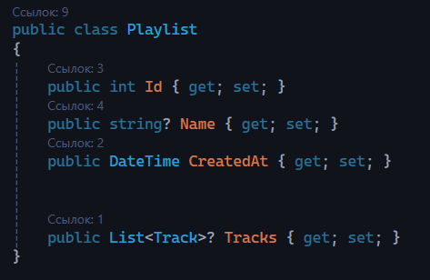
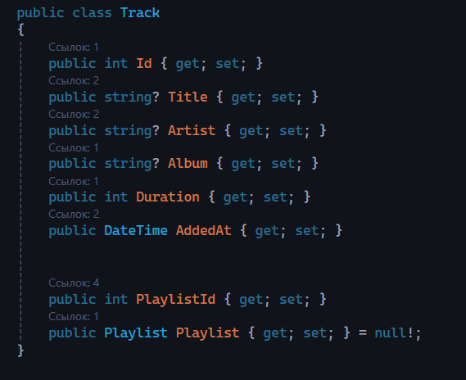
Code First

Slide 15
Code First
public class MusicDbContext : DbContext
{
}

Slide 16
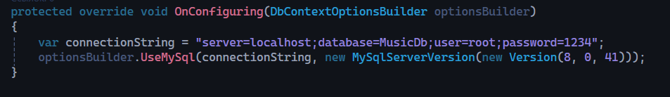
Code First

Slide 17
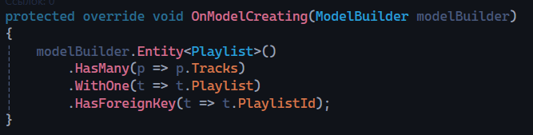
Code First

Slide 18
Code First
dotnet ef migrations add Название_миграции – создание миграции базы данных
dotnet ef database update – применение последней созданной миграции к базе

Slide 19
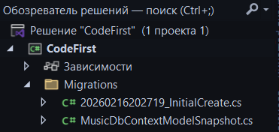
Code First

Slide 20
DataBase First
Сначала создается база данных, а код генерируется на основе её структуры.

Slide 21
DataBase First
Перенос БД производится с помощью скаффолдинга (Scaffold) ⎯ метод автоматизированной генерации базовой структуры проекта или программного кода на основе моделей данных.

Slide 22
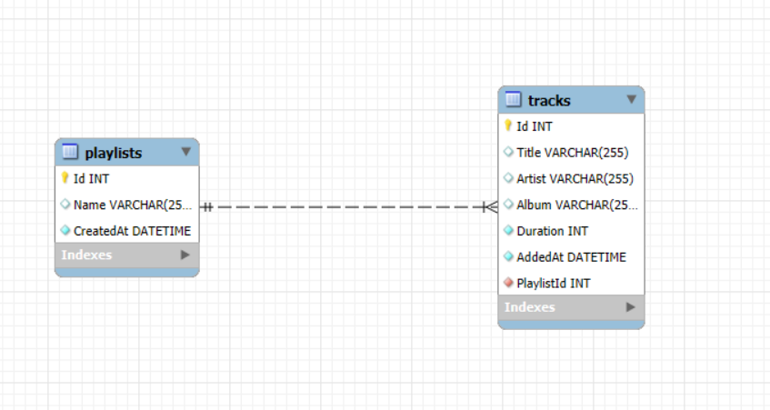
DataBase First

Slide 23
DataBase First
dotnet ef dbcontext scaffold "строка соединения с базой данных" Pomelo.EntityFrameworkCore.MySql --context-dir DbContexts --output-dir Entities

Slide 24
DataBase First
Строка подключения к БД
server=localhost; user=имя_пользователя; password=пароль; databasae=название_бд

Slide 25
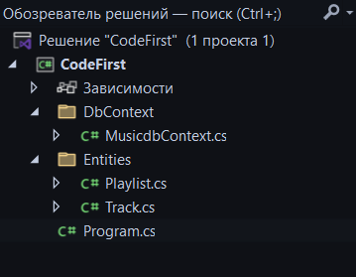
DataBase First

Slide 26
Команды для работы с БД
Для работы с базой данных используется LINQ
LINQ — это способ работать с данными как с базой данных, но прямо внутри C#.

Slide 27
LINQ
(Language-Integrated Query) представляет простой и удобный язык запросов к источнику данных. В качестве источника данных может выступать объект, реализующий интерфейс IEnumerable

Slide 28
LINQ
// SQL
SELECT * FROM Products WHERE Price > 1000
// C#
var products = db.Products.Where(p => p.Price > 1000).ToList();

Slide 29
Команды для работы с БД
Where
Позволяет отобрать только те записи, которые соответствуют условию.
var shortSongs = db.Tracks.Where(t => t.Duration < 180).ToList();

Slide 30
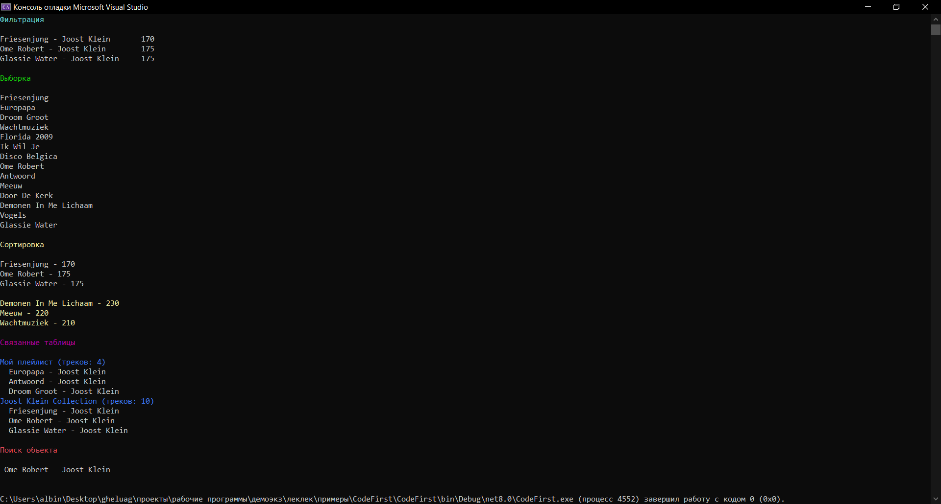
Команды для работы с БД

Slide 31
Команды для работы с БД
FirstOrDefault
Используется, когда нужна только первая запись, удовлетворяющая условию.
var shortTrack = db.Tracks.FirstOrDefault(t => t.Duration = 175);

Slide 32
Команды для работы с БД

Slide 33
Команды для работы с БД
OrderBy
Упорядочивает результат по возрастанию или убыванию.
var sortedTracks = db.Tracks.OrderBy(t => t.Duration).ToList();
var sortedTracksDesc = db.Tracks.OrderByDescending(t => t.Duration).ToList();

Slide 34
Команды для работы с БД

Slide 35
Команды для работы с БД
Include
Позволяет использовать поля связанных таблиц.
var playlistsWithTracks = db.Playlists
.Include(p => p.Tracks)
.ToList();

Slide 36
Команды для работы с БД

Slide 37
CRUD
Аббревиатура CRUD расшифровывается как Create, Read, Update, Delete — создание, чтение, обновление и удаление.
Это четыре основные операции, которые выполняет любое приложение, работающее с данными.

Slide 38
Read
Это получение данных из базы через запросы, фильтрацию и сортировку. Всё строится вокруг DbSet и LINQ.

Slide 39
Create
Чтобы добавить новую запись в базу данных, нужно создать объект соответствующего класса, добавить его в DbSet и вызвать SaveChanges.

Slide 40
Create
using (var db = new AppDbContext())
{
var newProduct = new Product
{
Name = "Новый товар",
Price = 1500,
CategoryId = 3
};
db.Products.Add(newProduct);
db.SaveChanges();
}

Slide 41
Update
Для обновления нужно сначала получить объект из базы, изменить его свойства и снова вызвать SaveChanges.

Slide 42
Update
using (var db = new AppDbContext())
{
var product = db.Products.Find(5);
product.Name = "Новое название";
product.Price = 2000;
db.SaveChanges();
}

Slide 43
Delete
Для удаления объект нужно передать в метод Remove и снова вызвать SaveChanges.

Slide 44
Delete
using (var db = new AppDbContext())
{
var product = db.Products.Find(5);
db.Products.Remove(product);
db.SaveChanges();
}

Slide 45
ПОСЛЕ КАЖДОЙ ОПЕРАЦИИ ОБЯЗАТЕЛЬНО ПРОПИСЫВАТЬ
SAVECHANGES()

Slide 46
EF WPF
WPF работает с коллекциями, которые умеют уведомлять интерфейс об изменениях, а Entity Framework даёт данные в виде обычных списков.

Slide 47
Коллекции
Коллекции представляют собой наборы однотипных объектов. В отличие от массивов, они позволяют хранить неограниченное количество элементов.

Slide 48
Коллекции
List<T> — универсальный динамический список, основной рабочий инструмент.
Dictionary<TKey, TValue> — коллекция ключей и значений, обеспечивающая быстрый поиск по ключу.
Queue<T> — очередь, работающая по принципу "первый вошел — первый вышел" (FIFO).
Stack<T> — стек, работающий по принципу "последний вошел — первый вышел" (LIFO).
ObservableCollection<T> — коллекция с поддержкой уведомлений об изменениях, критически важная для привязки данных в интерфейсе.

Slide 49
Списки
List<T> — это динамический массив, предназначенный для хранения элементов определенного типа T. Мы можем добавлять, удалять, вставлять элементы и обращаться по индексу.
List<тип_данных> название списка = new List<тип_данных>();

Slide 50
OBSERVABLE COLLECTION
ObservableCollection<T> — это коллекция, которая автоматически уведомляет о изменениях (добавление, удаление, перемещение элементов или обновление всего списка).
ObservableCollection<тип_данных> название = new ObservableCollection<тип_данных>();

Slide 51
Операции с Коллекциями
Add(item) — добавить элемент в конец
products.Add(product);
Insert(index, item) — вставить элемент по индексу
Products.Insert(4, «Ботинки»)
Remove(item) — удалить элемент
products.Remove(product);

Slide 52
Операции с Коллекциями
Clear() — очистить весь список
products.Clear();
Count — количество элементов
Products.Count;

